Slide 1
Отчет руководителя РМО учителей биологии, химии и географии Солигаличского муниципального района Костромской области за 2019-2020 учебный год
Руководитель РМО
Юсова Светлана Леонидовна
2020 г

Slide 2
Методическая тема:
Совершенствование профессиональной компетентности учителя как способ повышения качества образования на уроках и во внеурочной деятельности по химии, географии и биологии

Slide 3
Цель:
развитие профессиональной компетентности учителей для формирования нового образовательного результата обучающихся

Slide 4
Задачи:
сформировать у педагогов представление о новом типе результатов и способах их достижения;
активизировать поиск новых подходов к содержанию, технологии и результатам обучения;
расширять и углублять профессионально-методические знания и умения педагогов.
совершенствовать качества преподавания через освоение учителями методических особенностей современного урока;
внедрять в образовательный процесс современные, в т.ч. ИКТ –технологии;
совершенствовать познавательную деятельность учащихся через научно- исследовательскую и проектную работу по предметам;
активизировать работу с одаренными детьми;
продолжить освоение системно - деятельностного подхода в обучении, способов развития у обучающихся универсальных учебных действий и достижения личностных, предметных и метапредметных результатов обучения;
организация системной подготовки учащихся к государственной итоговой аттестации;
совершенствование профессиональной компетенции учителей путём самообразования, обобщения и распространения передового педагогического опыта.

Slide 5
Заседание №1 23.08.2019
Анализ деятельности РМО за 2018-2019 учебный год. Планирование деятельности на 2019-2020 учебный год. (Юсова С.Л.- руководитель РМО)
Анализ состояния преподавания и качества знаний обучающихся по результатам ЕГЭ и ОГЭ в образовательном пространстве Солигаличского муниципального района. (Юсова С.Л.- руководитель РМО)
Итоги ВПР по биологии, географии и химии за 2018-2019 учебный год. (Юсова С.Л.-руководитель РМО)
Изменения в ОГЭ по биологии, географии в 2020 году (Юсова С.Л. – учитель биологии МКОУ «Солигаличская СОШ», Мишура Е.В. учитель географии МКОУ «Солигаличская СОШ»

Slide 6
Присутствовали 9 человек:
№ | ФИО | Образовательная организация
1. | Гагарина Т.Ю. | МКУ «Методический центр»
2. | Юсова С.Л. | МКОУ «Солигаличская СОШ»
3. | Мишура Е.В.
4. | Короткова Е.Н.
5. | Кондакова О.Н. | МКОУ «Солигаличская ООШ»
6. | Комарова Н.Б. | МКОУ «Куземинская ООШ»
7. | Тихомирова С.А. | МКОУ «Корцовская СОШ»
8. | Лебедева О.Е. | МКОУ «Коровновская ООШ»
9. | Гиницой Л.А. | МКОУ «Верховская ООШ»

Slide 7
Заседание №2 24.09.2019
Заседание проводилось в рамках районной конференции школьников «Актуальные проблемы экологии и природопользования»
Участие педагогов района и обучающихся ОУ в III районной конференции школьников «Актуальные проблемы экологии и природопользования» (МКОУ «Солигаличская СОШ»)
Участие в лесопосадочных работах педагогов, обучающихся , работников Солигаличского лесхоза.

Slide 8
Присутствовали 8 человек:
№ | ФИО | Образовательная организация
1. | Доброва О.Б | МКУ «Методический центр»
2 | Гагарина Т.Ю
3. | Юсова С.Л. | МКОУ «Солигаличская СОШ»
4. | Кондакова О.Н. | МКОУ «Солигаличская ООШ»
5. | Комарова Н.Б. | МКОУ «Куземинская ООШ»
6. | Тихомирова С.А. | МКОУ «Корцовская СОШ»
7. | Лебедева О.Е. | МКОУ «Коровновская ООШ»
8. | Гиницой Л.А. | МКОУ «Верховская ООШ»

Slide 9
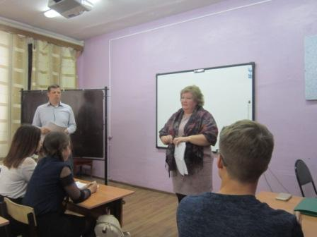
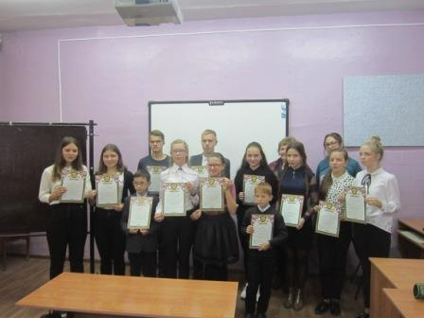
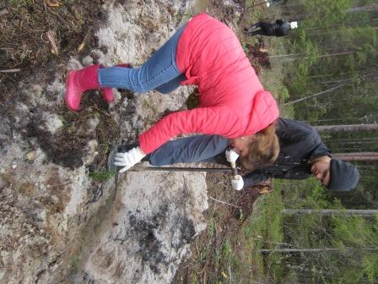
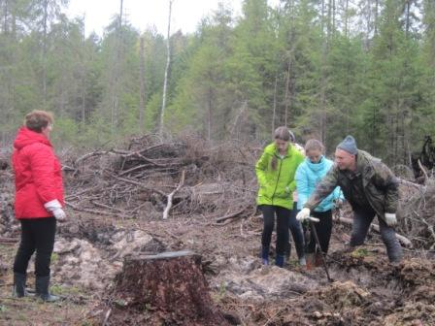
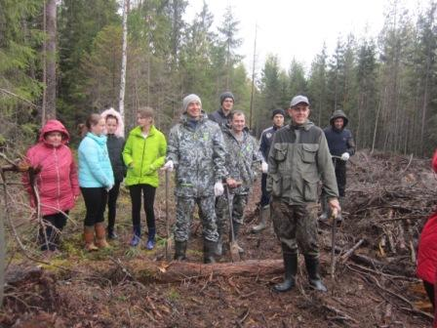
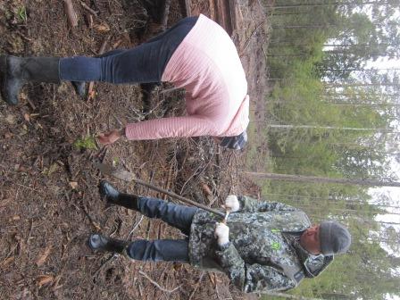
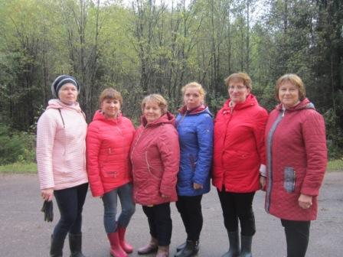
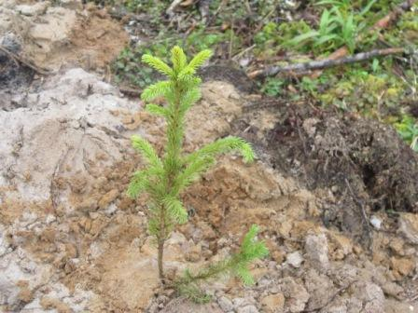

Slide 10
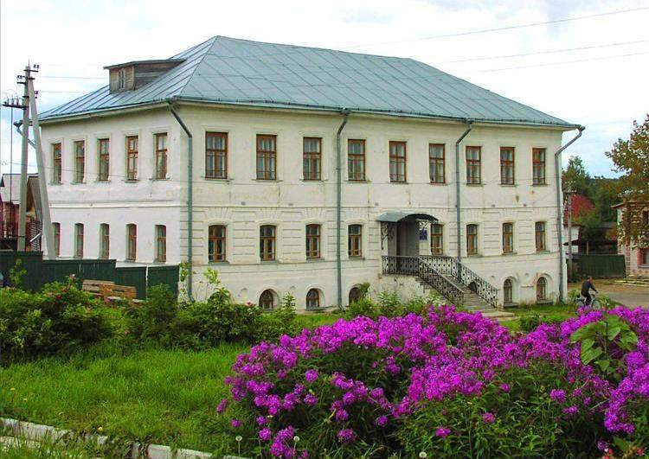
Заседание №3 ноябрь 2019
Экскурсия в Солигаличский краеведческий музей им. Н.И.Невельского (сотрудники музея)
Организация внеурочной деятельности по биологии, географии (члены РМО)

Slide 11
Присутствовали 8 человек:
№ | ФИО | Образовательная организация
1. | Доброва О.Б. | МКУ «Методический центр»
2. | Юсова С.Л. | МКОУ «Солигаличская СОШ»
3 | Мишура Е.В.
4. | Кондакова О.Н. | МКОУ «Солигаличская ООШ»
5. | Константинова Н.
6. | Тихомирова С.А. | МКОУ «Корцовская СОШ»
7. | Гиницой Л.А. | МКОУ «Верховская ООШ»
8. | Медведникова Л.П.

Slide 12
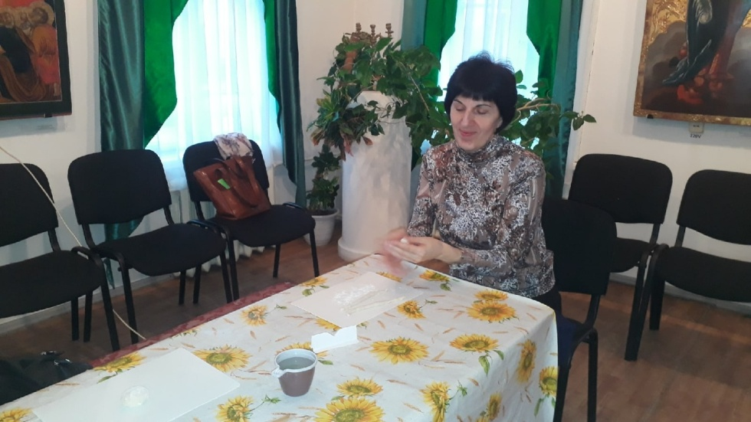
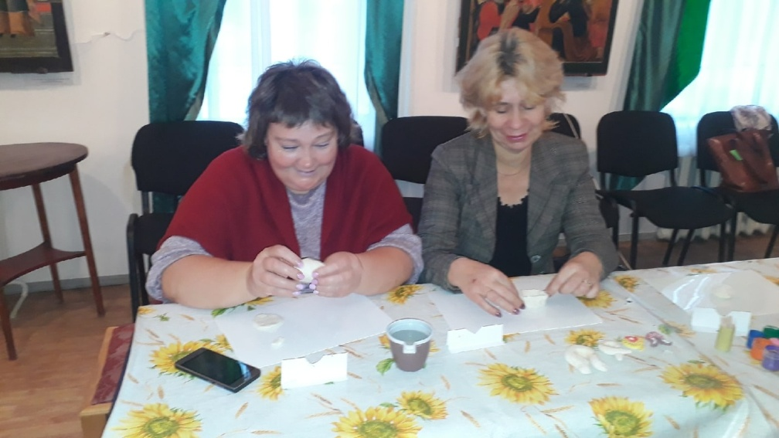
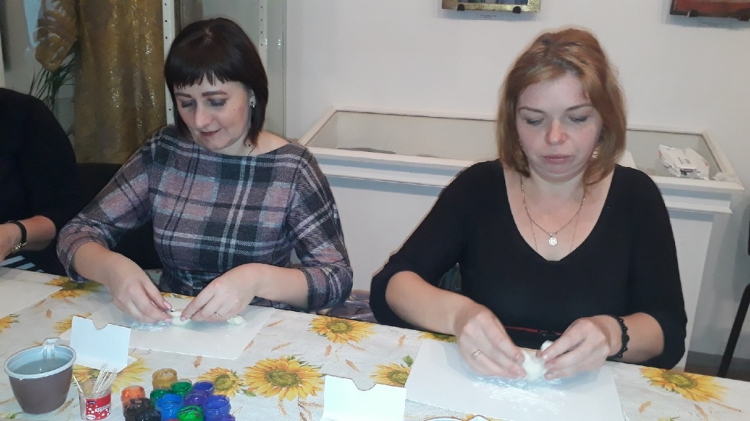
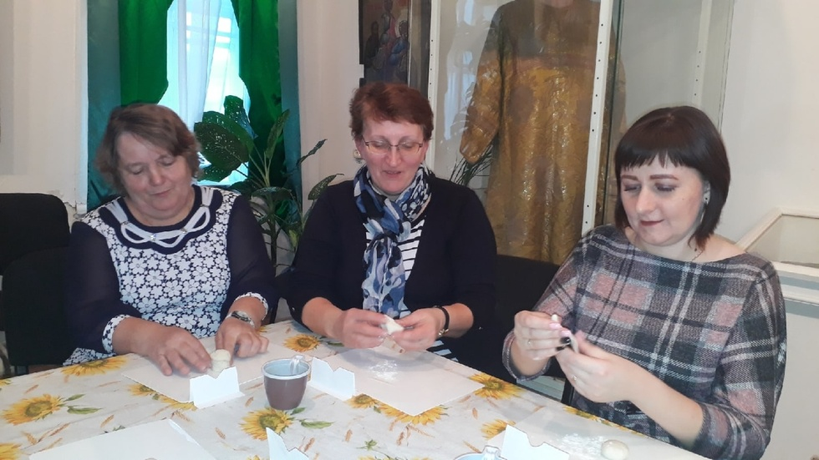

Slide 13
Заседание №4 18.03.2020
Открытый урок биологии «Выделение. Обмен веществ» , 6 класс (Кондакова О.Н – учитель биологии МКОУ «Солигаличская ООШ»
Анализ открытого урока (Члены РМО)

Slide 14
Присутствовали 5 человек:
№ | ФИО | Образовательная организация
1. | Юсова С.Л. | МКОУ «Солигаличская СОШ»
2. | Кондакова О.Н. | МКОУ «Солигаличская ООШ»
3. | Гиницой Л.А. | МКОУ «Верховская ООШ»
4. | Лебедева О.Е. | МКОУ «Коровновская ООШ»
5 | Комарова Н.Б. | МКОУ «Куземинская ООШ»

Slide 15
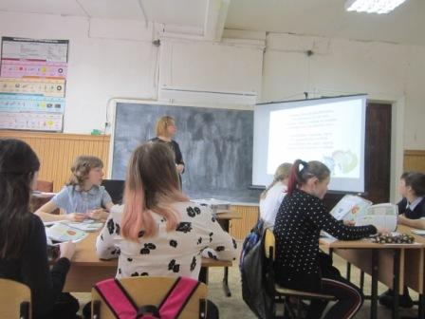
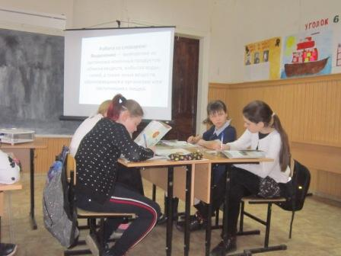
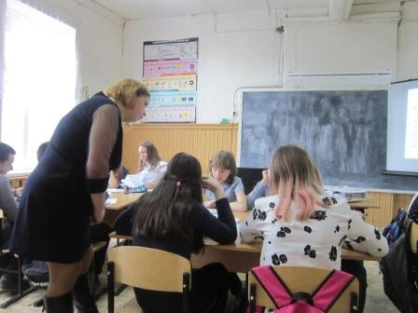
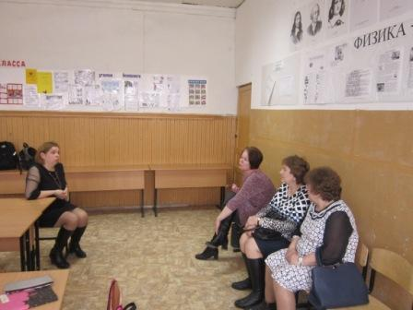

Slide 16
26-я научно-исследовательская эколого-биологическая и географическая экспедиция регионального детско-юношеского клуба «Эколог»
Педагоги и обучающиеся МКОУ «Солигаличская СОШ», МКОУ «Солигаличская ООШ», МКОУ «Коровновская ООШ», МКОУ «Корцовская ООШ» приняли активное участие в эколого-биологической и географической экспедиции, которая проводилась на территории Солигаличского муниципального района в июле 2020 года

Slide 17
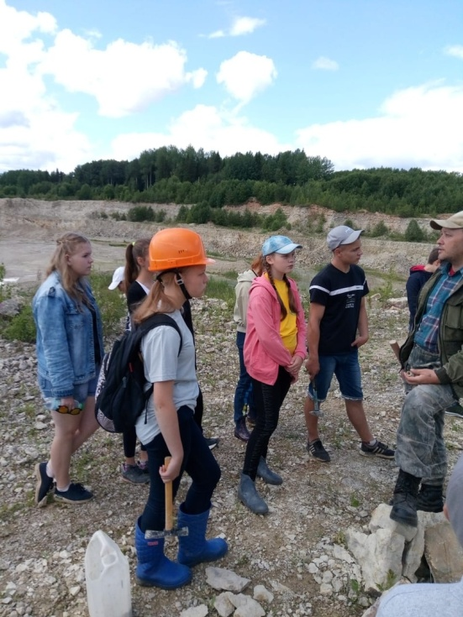
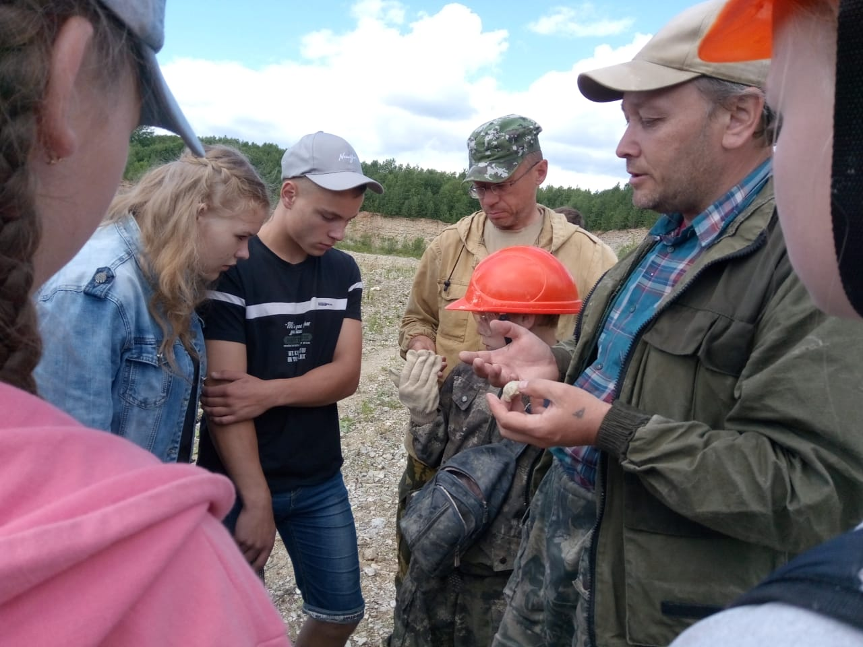
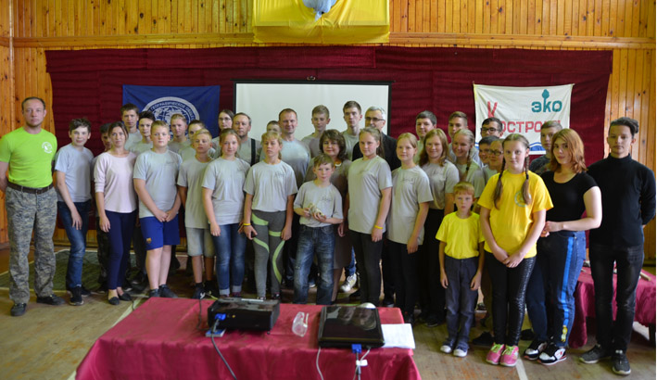

Slide 18
Работа между заседаниями
Подготовка обучающихся к олимпиадам
Организация обучающихся для участия в дистанционных предметных конкурсах, викторинах, проектах
Участие педагогов в профессиональных конкурсах
Работа с одаренными детьми
Аттестация педагогов
Повышение квалификации учителей РМО
Самообразование педагогов

